Slide 1

Segurança entre dispositivos com uso de tecnologia de registro distribuído (DLT) - TANGLE
Pedro Henrique Campos Damacena
Sistemas Distribuídos - Prof. Sérgio T. de Carvalho
Instituto de Informática | UFG

Slide 2
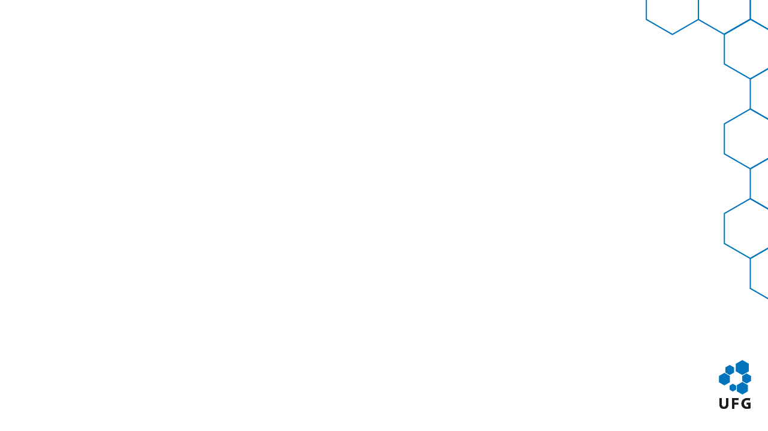
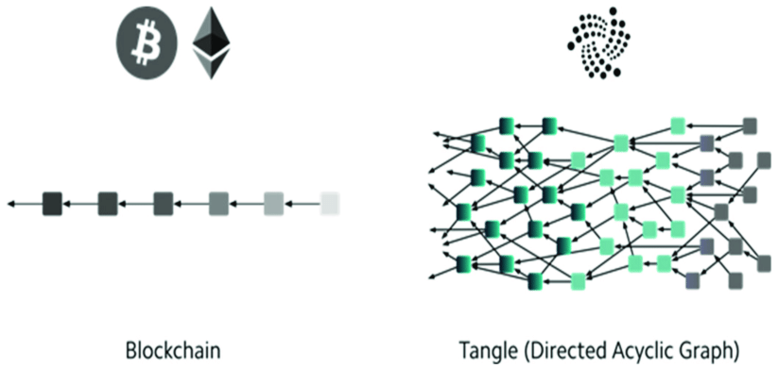
Tecnologia de registro distribuído (DLT)
A tecnologia de registro distribuído (DLT) é um banco de dados digital composto de informações copiadas, compartilhadas e sincronizadas. Como o nome diz, elas são espalhadas geograficamente por vários pontos ou nós.
Cada um dos nós da DLT carregam em si cópias das operações realizadas, que podem ser checadas por pessoas autorizadas na rede. A veracidade das informações é garantida por um registro temporal e uma assinatura criptografada exclusiva.

Slide 3


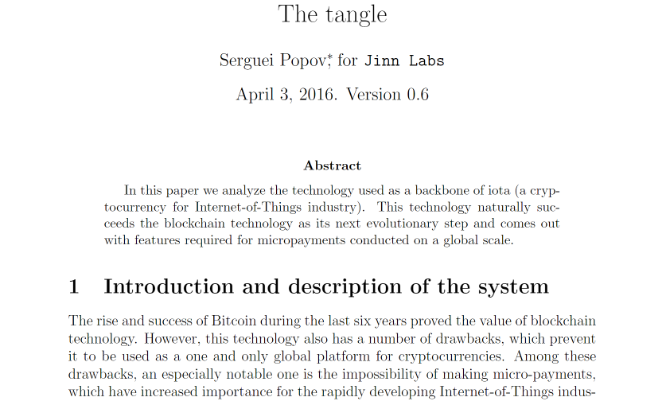
IOTA / TANGLE
A IOTA é uma criptomoeda, que surgiu da necessidade de soluções financeiras seguras, livre de taxas, com transações mais rápidas e descentralizadas voltados para Internet das coisas (IoT), foi descrita em 2016 porém os primeiros conceitos surgiram em 2014.
A tecnologia adjacente a IOTA é o Tangle, que foi descrita em 2016 no artigo "The Tangle" por um matemático russo/brasileiro chamado Serguei Popov.

Slide 4
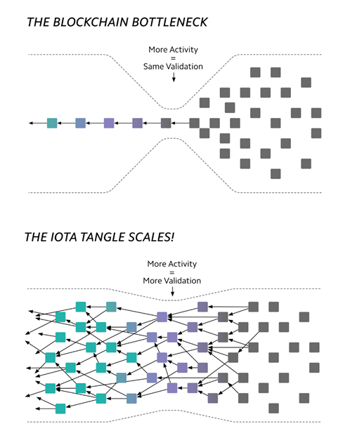
LIMITAÇÕES DA BLOCKCHAIN
Throughput limitado: Apresenta baixo número de transações por segundo TPS (Zander 2019). O (TPS) é 7 para Bitcoin. Já o (TPS) da Visa é 1600 (Bachmann,2019).
Custos de transação: As taxas funcionam como um incentivo para o participantes a investir na infraestrutura necessária para o PoW. Porém, as taxas criam um obstáculo para os micropagamentos (Popov, 2016).
Atraso de confirmação: A adição de um único bloco de cada vez leva a atraso na confirmação das transações.
Desigualdade: Mineradores, com alto poder computacional, assumirão o controle do DLT, impedindo dispositivos com baixo poder computacional de minerar novos blocos.

Slide 5
Objetivos
Estudar e entender o funcionamento da estrutura da Tangle (arquitetura, comunicação, protocolos de consenso, tipos de vulnerabilidades, prós e contras da tecnologia).
Entender , testar e utilizar a estrutura Tangle Pública – Devnet.
Implementar a comunicação segura entre dispositivos através da Tangle.
Desenvolver um relatório que demonstra a importância de pensar em novos tipos de DLTs para cenários e exigências especificas.

Slide 6
Cronograma
Atividade | Mês
 | Maio | Junho | Julho | Agosto
Estudar e entender o funcionamento da estrutura da Tangle (arquitetura, comunicação, protocolos de consenso, tipos de vulnerabilidades, prós e contras da tecnologia). | X
Entender , testar e utilizar a estrutura Tangle Pública – Devnet. |  | X | X
Implementar a comunicação segura entre dispositivos através da Tangle. |  | X | X
Desenvolver um relatório que demonstra a importância de pensar em novos tipos de DLTs para cenários e exigências especificas. |  |  | X | X

Slide 7
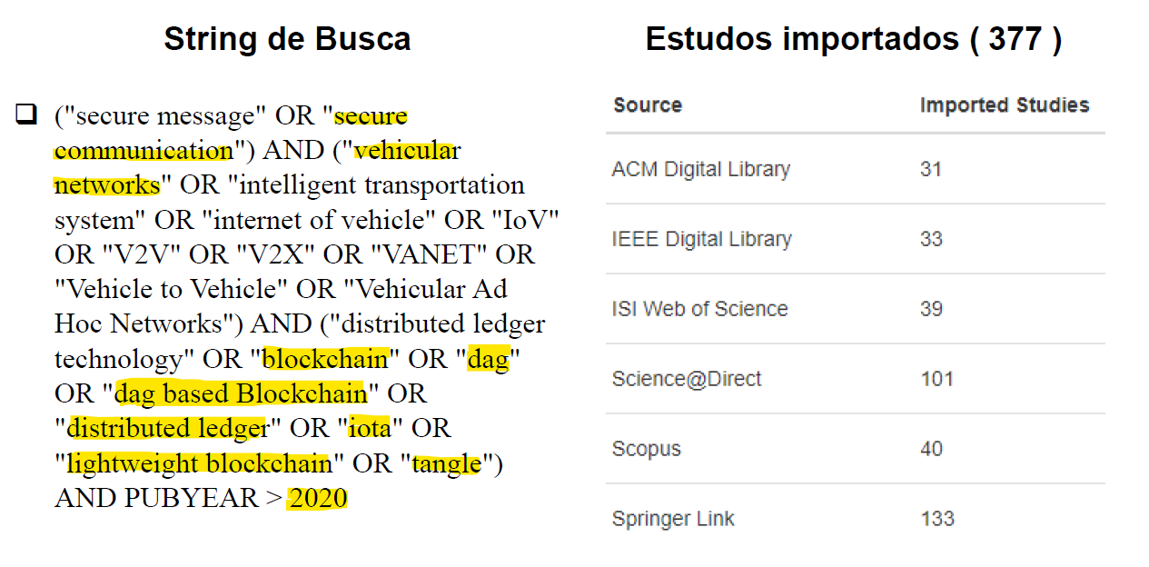
Relevância do Tema

Slide 8
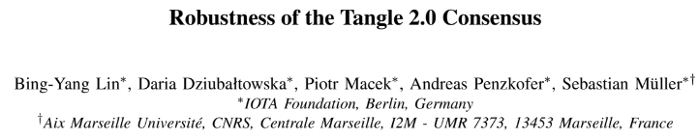
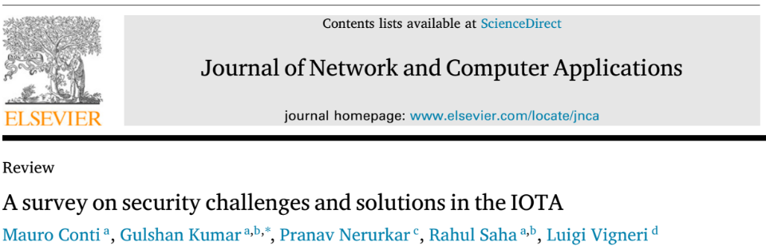
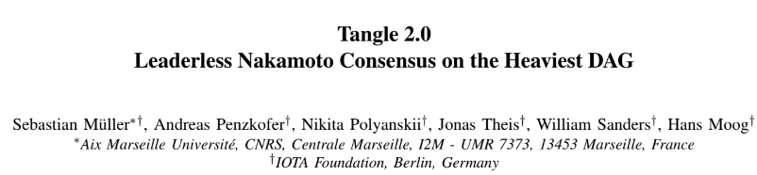
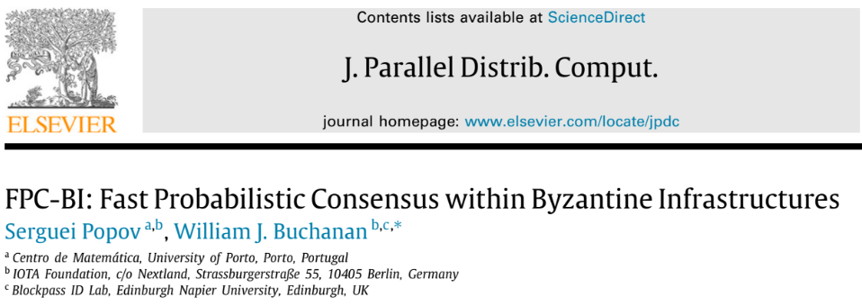
Entendimento da TANGLE - ARTIGOS

Slide 9
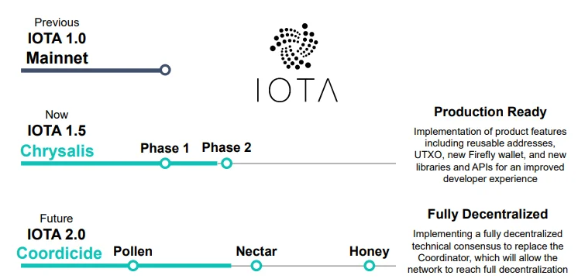
O Tangle possui algumas versões: ( https://roadmap.iota.org )

Slide 10
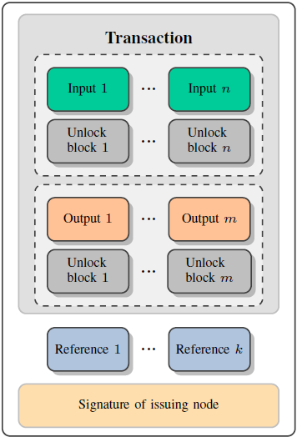
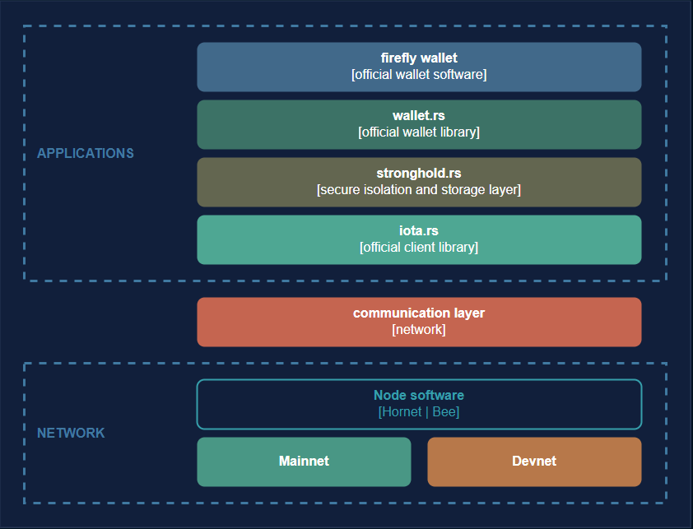
Processo de inserção de um Bloco/Transação:
TANGLE ( Estrutura ):
Cliente: Um cliente é um software que inicia e cria transações Shimmer para um usuário (seja humano, máquina ou dispositivo). A maioria dos clientes para usuários virá na forma de software de carteira como o Firefly Wallet ou CLI Wallet.
Nó: Um nó é o ponto de entrada para os clientes na rede. Os nós são os contadores, tomadores de decisão e validadores de todas as informações na rede Shimmer. Cada nó na rede Shimmer conhece o status exato e o valor de todos os endereços existentes na rede Shimmer a qualquer momento. Isso é chamado the ledger state.

Slide 11
Processo de inserção de um Bloco/Transação:
TANGLE ( Fluxo de Comunicação - Ex: Gasto Monetário ):
1º - Clientes enviam blocos para o nó. Ele coleta todo o tráfego que chega dessa porta de entrada em sua caixa de entrada e primeiro verifica se o bloco está formatado corretamente e pode ser processado. Se todos os bits do bloco forem legíveis para o nó e o nó detectar a carga de transação assinada incluída no bloco, um processo de validação será iniciado.
2º - O nó verifica seu conhecimento atual desse endereço (estado do livro-razão) para ver se o endereço possui fundos suficientes , verifica se a transação está semanticamente correta, dadas as restrições definidas nos fundos a serem consumidos e verifica se não existe conflito conhecidos na rede.

Slide 12
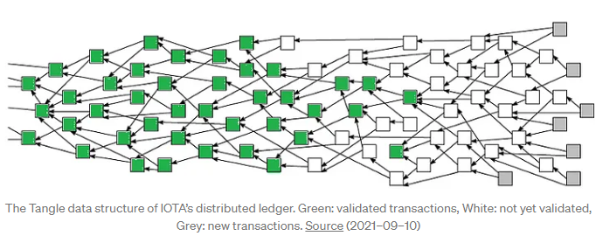
3º - O nó envia a atualização solicitada do estado do livro-razão: "remova o valor Fundos x do endereço A e adicione esse valor ao endereço B". O envio acontece por meio do chamado protocolo de fofoca (gossip protocol) .
O nó envia seu estado contábil atualizado para todos os nós vizinhos diretamente conectados, esses nós recebem o estado contábil atualizado de seus vizinhos.
Cada nó compara a solicitação com sua versão atualmente conhecida do registro e verifica novamente se há conflitos. Se nenhum conflito for encontrado, o nó atualiza seu estado de ledger e envia o estado atualizado para seus vizinhos novamente.
4º - O bloco atingiu a confirmação total e é considerado sólido. Ele agora será adicionado ao pool de dicas de cada nó e pode ser usado como referência por novos blocos.

Slide 13

OBS. Consenso DPoS - Utiliza votação em tempo real combinada com um sistema social de reputação para alcançar consenso
Assíncrono, On Tangle Voting (OTV)
Síncrona, Synchronized Random Reality Selection (SRRS).

Slide 14
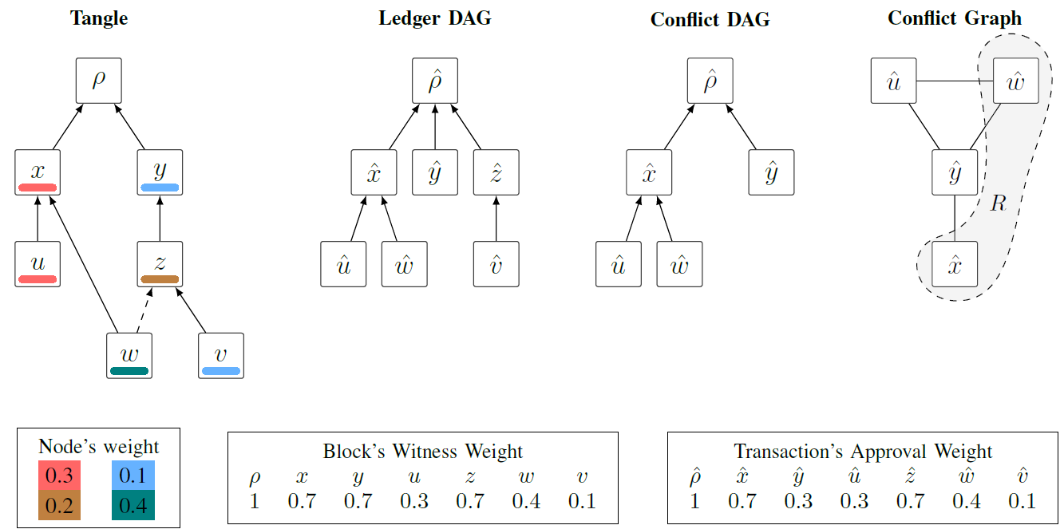
Exemplo TANGLE 2.0:

Slide 15
Conclusão
Área de estudo promissora, campo de pesquisa em crescimento
Identificado uma grande quantidade de aplicações
O problema do equilíbrio entre segurança, escalabilidade e eficiência da rede permanece como um problema em aberto. Apesar de muitas soluções propostas.
Tangle se apresenta como uma alternativa viável para melhoria do problema.

Slide 16

OBRIGADO!
Perguntas?

